Slide 1
“虚谷计划”的缘起和发展设想
浙江省温州中学
中国电子学会创客教育专家委员会
谢作如

Slide 2
缘起：我为什么选择开源硬件
教育机器人乱象丛生
昂贵
无标准，不兼容
竞赛定制
数字实验器材
昂贵
封闭
教育机器人
2010年，购买第一块Arduino
数字实验器材

Slide 3

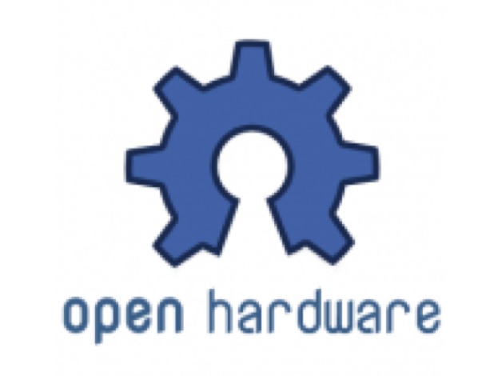

开源硬件的发展简史
1997年，布鲁斯·佩伦斯发布开放硬件认证程序。
2007年，TAPR创建了第一个针对硬件的开源许可协议。
2009年7月，开源硬件及设计联盟成立 。
2010年9月，在纽约举办第一届“开源硬件峰会”，随后发布开源硬件1.0版本定义（OSHW）。

Slide 4
主流开源硬件盘点
2005-Arduino
2010-树莓派
2015-micro:bit

Slide 5
开源硬件运动的中国力量
硬件方面：
Seeed studio
Dfrobot
MakeBlock
软件方面：
新车间-ArduBlock
DF-mind+，BXY
MakeBlock-Mblock
北师大-Mixly
好好搭搭……
Notes:
闻味道就能闻出是来自哪个厂家

Slide 6
思考：开源硬件能否满足基础教育需求？
问题1：无法做出有序的规划。
低年级用micro:bit，高年级用Arduino？
小学、初中、高中都用micro:bit？
问题2：无法传递我国用户的需求。
Arduino的驱动
树莓派的性能
micro:bit的编程平台
……

Slide 7
Arduino的不足
门槛较高，驱动难装。
板子没有集成传感器和屏幕，需要很多外接设备，教学不方便。
不支持python，和新修订的高中教材主流语言不接轨。

Slide 8
树莓派的不足
产品定位：青少年教育？
用户群体：大学生和Linux工程师
门槛较高：至少需要Linux基础
难以实施：
机房如何管理？
师资如何培训？

Slide 9
micro:bit的不足
弥补了Arduino的缺陷，但功能太弱。
内存太小，功能稍复杂就不能运行。
支持的周边模块远不如Arduino。
不支持json之类的Python常用功能函数。
不支持网络，要用串口中转。
不支持全功能的蓝牙，和App inventor不能互动。

Slide 10
更加具体的分析
如果学生在小学时期学习了micro:bit，下一步学什么？
选择Ardunio？
完全不同的编程语言。
性能方面没有明显提高。
选择树莓派？
没有合适的师资
继续用micro:bit，接上更多的周边模块？
产生审美疲劳
“Arduino在高，micro:bit在低”就成为悖论

Slide 11
目标：做中国版的开源硬件
micro:bit
？
树莓派
Notes:
以U盘的形式接入到电脑，复制代码即完成下载固件操作

Slide 12
核心功能分析
一款微型电脑：
具有视频、USB和网络接口，内置操作系统，自带存储。
自带328P芯片，完全兼容Arduino的插槽。
支持DAP虚拟磁盘烧录，应用方便程度类似手机。
定位的理由：
必须降低入门门槛；
因为驱动不好安装，导致推广Arduino很难。
必须降低实施成本；
树莓派的形式让机房管理和上课变得非常麻烦。
必须兼容主流开源应用；
Arduino多年积累的项目不能舍弃。

Slide 13
更多应用想象
入门操作：通过U盘方式编程，类似micro:bit
进阶操作：利用虚拟桌面控制，类似树莓派
终极操作：接上鼠标键盘显示器，类似树莓派
思考：为什么不直接基于micro:bit升级芯片？
1）目标是替代树莓派，而不是升级micro:bit；
2）用户是关注高阶应用，如人工智能相关的复杂应用。
3）要兼容Arduino，融入Arduino的生态。

Slide 14

项目命名
中文名称：虚谷（虚谷号）
英文名称：VVBoard
意义：
虚怀若谷，包容一切。强调能够全面兼容其他开源硬件。

Slide 15
历史时机
开源硬件的发展刚需
Arduino不支持Python，不兼容micro:bit。
micro:bit不兼容Arduino。
中国具备成熟的开发条件
有低价而高性能的本土芯片。
深圳有成熟的生产供应链。
国务院重视人工智能教育
人工智能教育的实施，缺少专业的教学器材。

Slide 16
衍生价值：文化自信
关键事件
863计划（国产CPU、国产软件）
中兴事件（中国芯片）
路径选择：
传统的选择：自上而下
创客的选择：自下而上

Slide 17
运营思路
借鉴micro:bit的做法，成立基金会。
intel、ARM、全志、瑞芯微
谷歌、微软、百度大脑、科大讯飞、华为、网易
鸿海科技、希科普
盛思、DFrobot、MakeBlock等
核心板子不赚钱，贴紧成本价，杜绝山寨。
和周边厂商合作鼓励开发扩展模块。
采用授权、认证的形式。

Slide 18
虚谷计划的优势
之前的图形化编程平台都可以兼容。
之前的开源项目都可以无缝移植。
入门低且扩展性强。
能够运行常见的人工智能学习资源。
语音识别（科大讯飞Api、百度AI）
图形识别、视频识别
机器学习（Tensor Flow）
……
让学习
连接
真实的世界

Slide 19
虚谷计划的展望
成为高年级的最佳选择
作为中小学教学人工智能的重要选择，成为micro:bit之后最佳选择，为高中学生的最佳选择。
进入国家信息技术教材
人民教育出版社（地图出版社）
成为四大开源硬件之一
和micro:bit、Arduino和树莓派成为中小学的常用四大开源硬件之一。

Slide 20
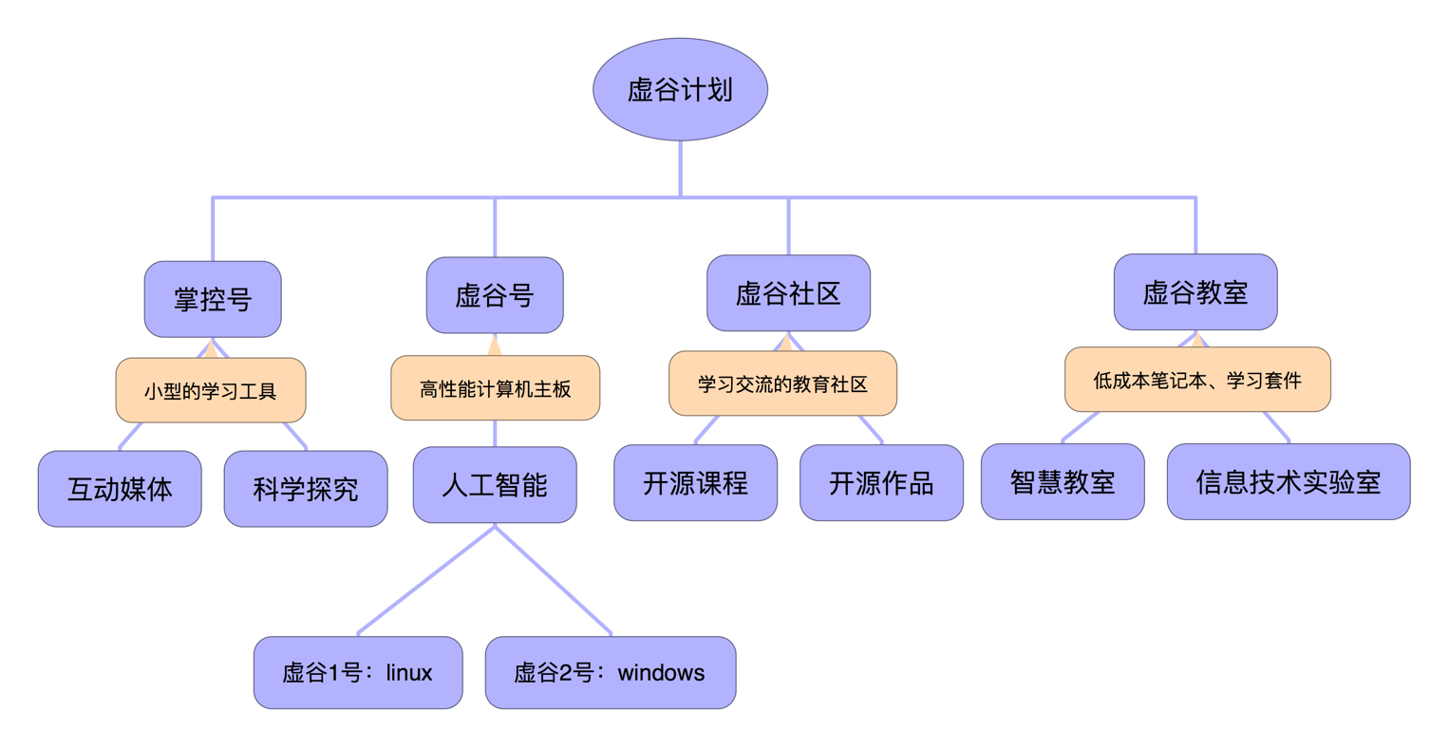
虚谷计划：不仅仅一块开源硬件

Slide 21
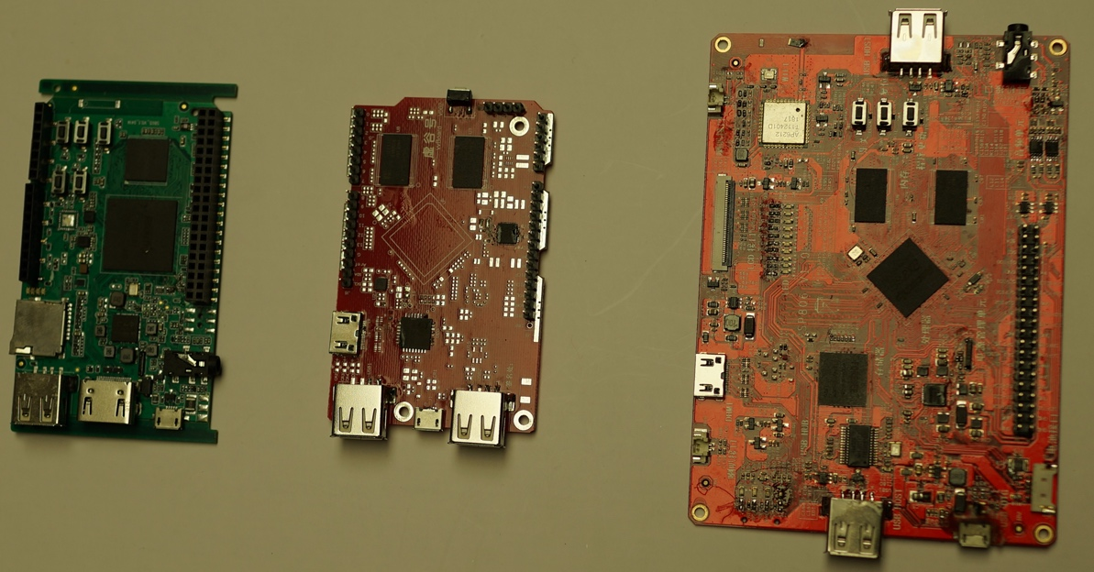
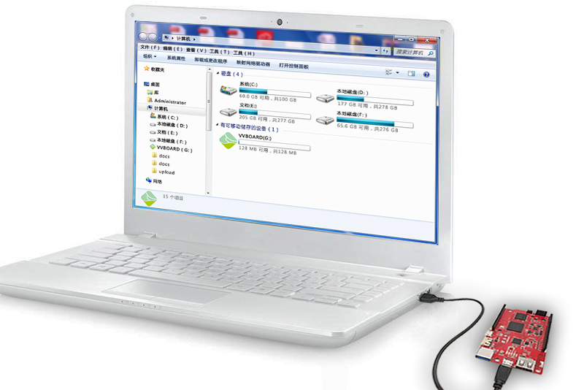
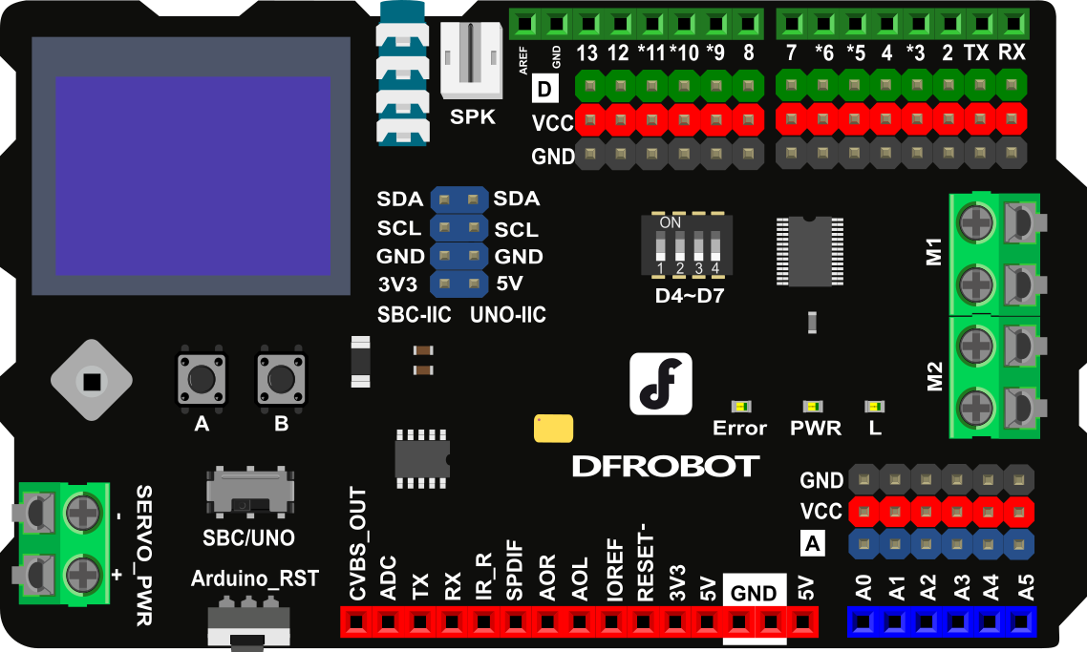
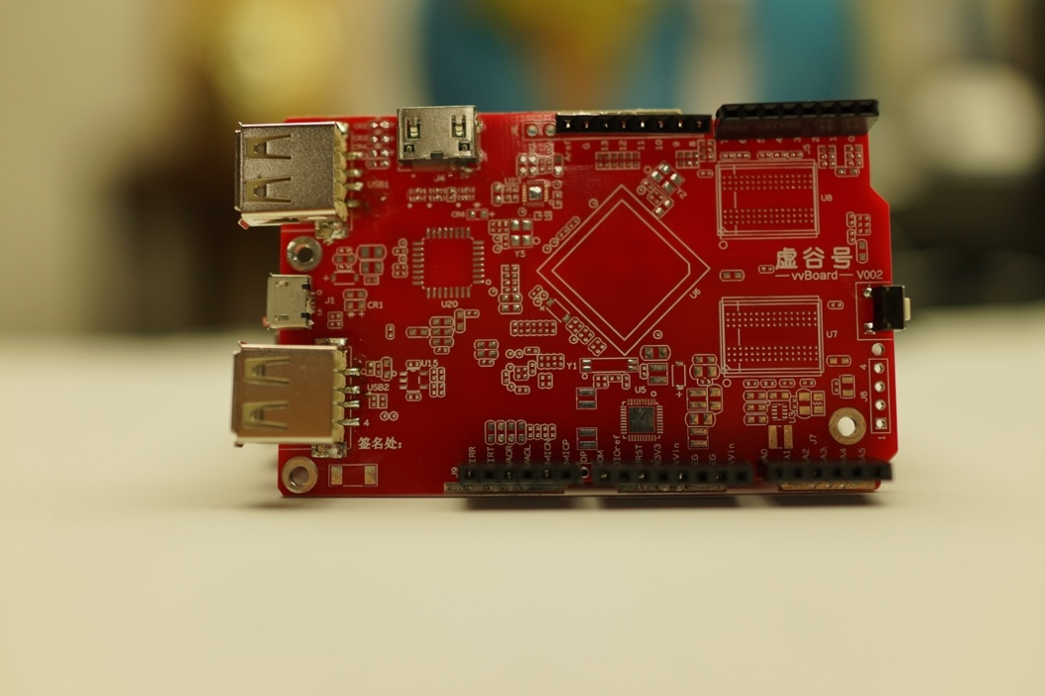
虚谷计划的发展现状
虚谷号：
第一块Dome板，希科普。
第一块扩展板，DF。

Slide 22
虚谷计划的发展现状
掌控板：
掌控A、B，盛思。

Slide 23
各种支持工具
BXY
mixly
mPython
Mind+

Slide 24

虚谷号的一个小案例

Slide 25
THANK YOU

